Slide 1
Clickjacking
Prezentację przygotowali:
Kania Michał
Woźniak Maciej

Slide 2
Plan prezentacji
Informacje wstępne
Idea Clickjackingu
Znacznik <iframe>
Strony testowe
Przykłady Clickjackingu
  CJ dla leniwych
  Klasyczny CJ
  Cursorjacking
  i wiele więcej…
Ochrona przed atakiem – omówienie i demonstracje
  X-Frame-Options (XFO)
  CSP: frame-ancestors
Quiz i zadania

Slide 3
Informacje wstępne
  - Plik servers.py uruchamia potrzebne strony HTML. Należy go uruchomić poleceniem python servers.py z terminala. Zatrzymać go można skrótem klawiszowym Ctrl + C.
  - W pliku jest funkcja end_headers(self), umożliwiająca wdrożenie metod ochrony. Domyślnie są one wyłączone. Chcąc dodać metodę ochrony (przykładowe zostały wymienione nad funkcją), należy odkomentować funkcję i wkleić któreś z metod. Dodając te metody, należy zrestartować serwer, aby zmiany zostały uwzględnione.
  - Strony działają na trzech portach:
  Port 1000 (nasze strony):
  http://localhost:1000/notesite.html
  http://localhost:1000/othersite.html
  Port 2000 (strony atakującego):
  http://localhost:2000/attacker.html
  http://localhost:2000/demo_fullsizeDiv.html
  http://localhost:2000/demo_fakeBtn.html
  http://localhost:2000/demo_CJ.html
  http://localhost:2000/demo_Cursor.html
  Port 3000 (strona zaufanego partnera):
  http://localhost:3000/partner.html

Slide 4
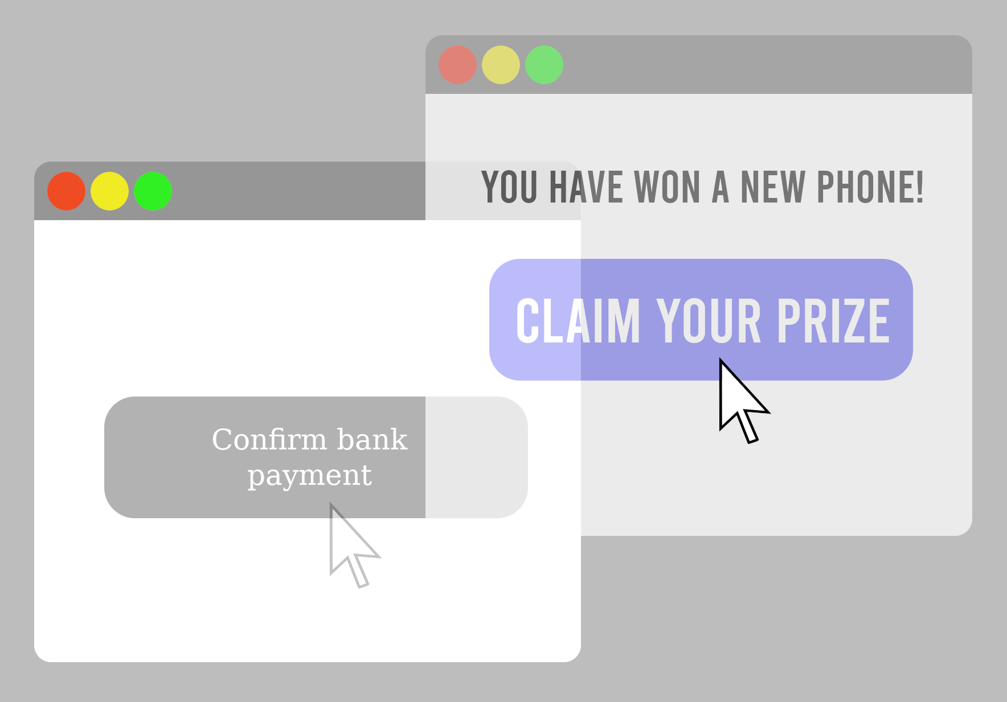
Idea Clickjackingu
  Clickjacking (lub: UI Redress Attack) – technika ataku, w której użytkownik zostaje nieświadomie skłoniony do kliknięcia w ukryty lub zamaskowany element na stronie internetowej (np. przycisk lub link), myśląc, że klika zupełnie coś innego.
  Atak jest najskuteczniejszy
  i najczęściej wymierzony w strony,
  na których użytkownik ma aktywną
  sesję (jest gdzieś zalogowany).

Slide 5
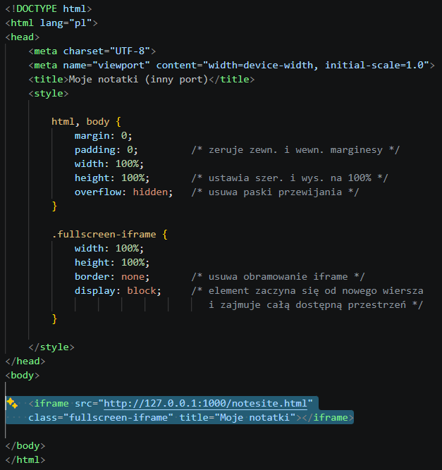
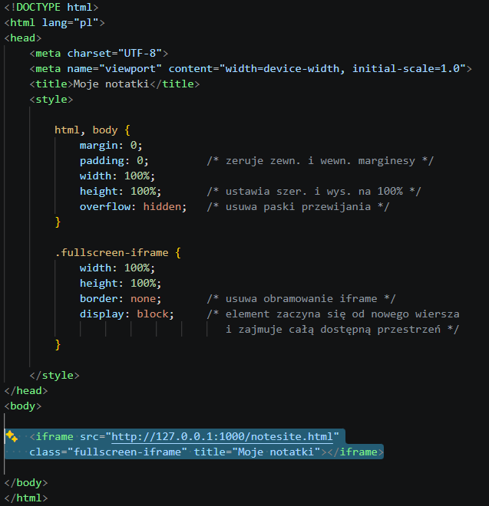

Znacznik <iframe>
Pozwala na osadzenie jednej strony internetowej lub dokumentu wewnątrz innego dokumentu HTML.
Poniżej przedstawione są kody stron othersite.html, attacker.html oraz partner.html osadzających naszą stronę. Są one identyczne, strony dla odróżnienia różnią się nazwą <title>…</title> .

Slide 6
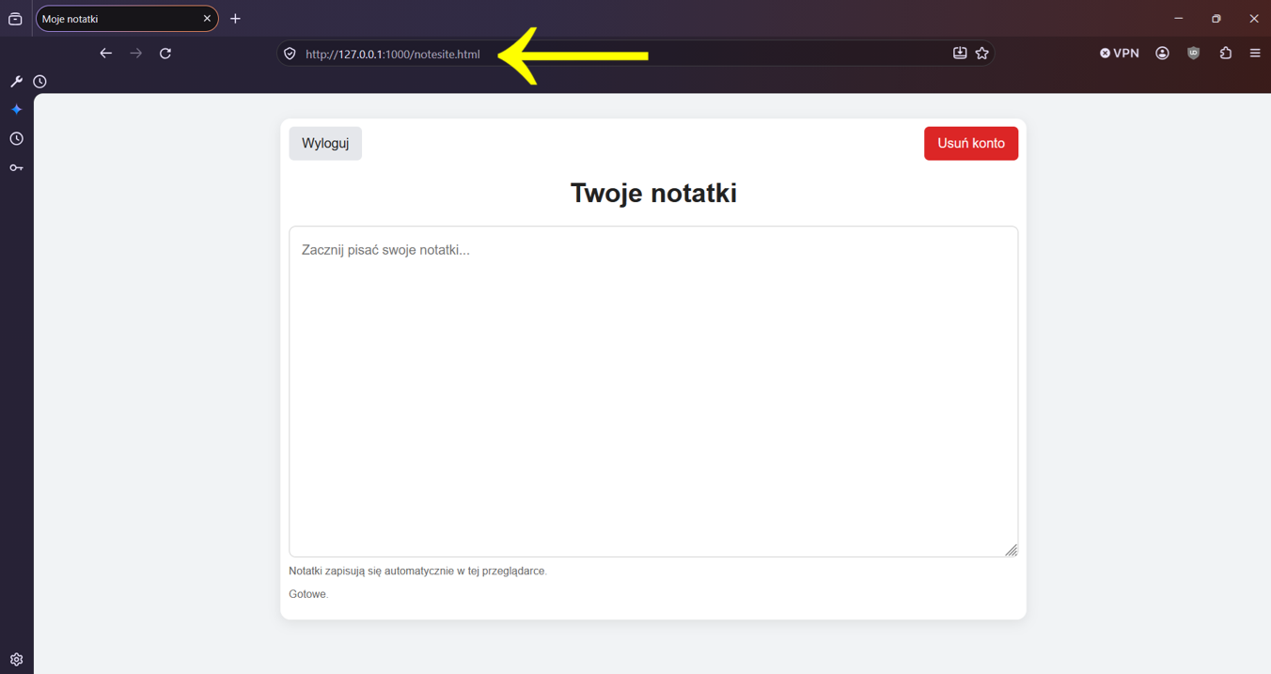
Strona testowa – nasza strona notatnika
  Strona 127.0.0.1:1000/notesite.html to nasza sandboxowa strona notatnika z aktywną sesją zalogowanego użytkownika. Na ten moment nie jest chroniona w żaden sposób. Celem ataku będzie przycisk Usuń konto..

Slide 7

Strona testowa – ten sam origin*
  Strona 127.0.0.1:1000/othersite.html przedstawia identyczną stronę na tym samym origin (tutaj: porcie 1000), lecz otrzymaną z użyciem <iframe>, nie kopiowaniem kodu.
  Posłuży ona do demonstracji metod ochrony w przypadku stron o tym samym origin.
* Origin – określa pochodzenie (źródło) strony, jest definiowany przez protokół (HTTP lub HTTPS), domenę i port.
Notes:
Origin to schemat

Slide 8
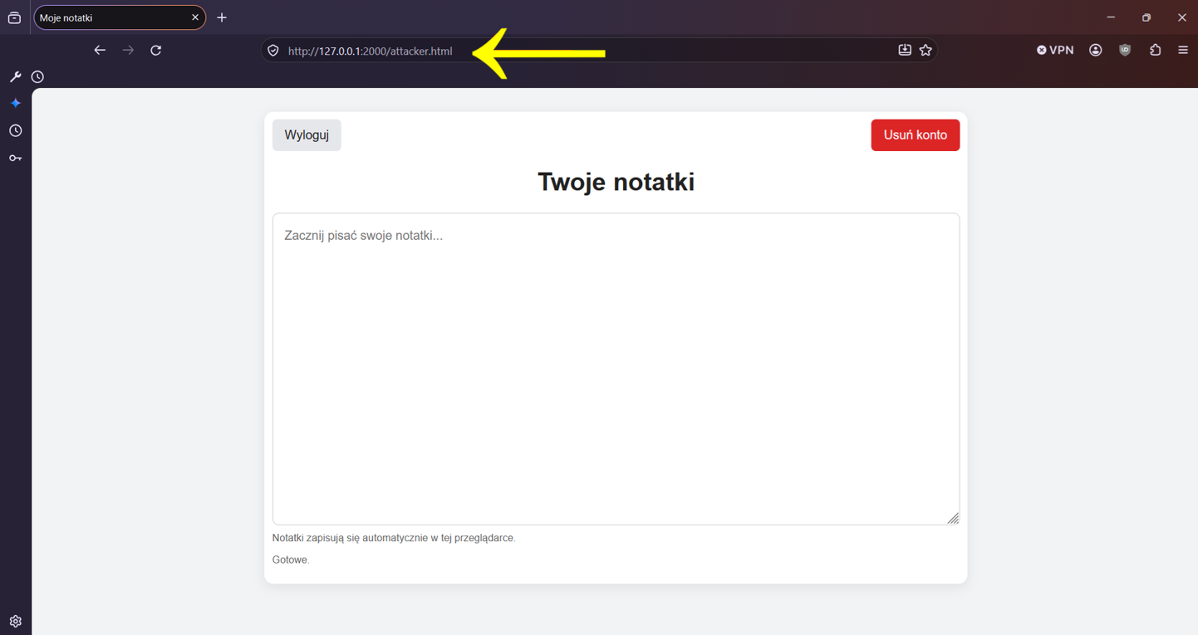
Strona testowa – strona atakującego
  Strona 127.0.0.1:2000/attacker.html to strona atakującego, która wygląda (póki co) identycznie jak nasza, lecz atakujący na tym nie przestanie…

Slide 9
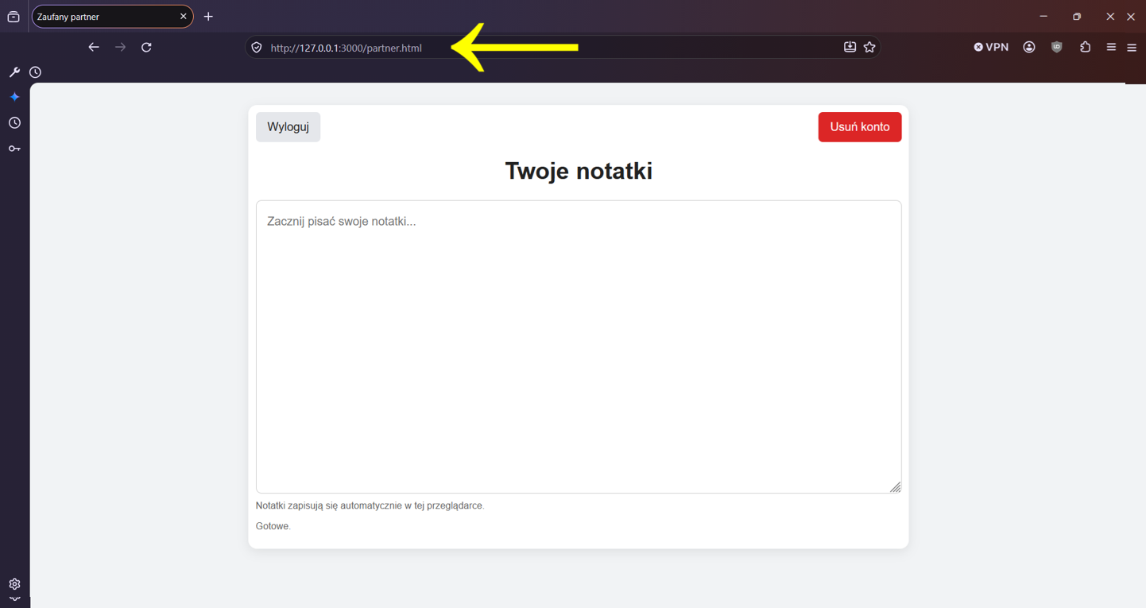
Strona testowa – zaufany partner
Strona 127.0.0.1:3000/partner.html to strona zaufanego partnera.
Posłuży ona do demonstracji metod ochrony w przypadku zaufanych stron.

Slide 10
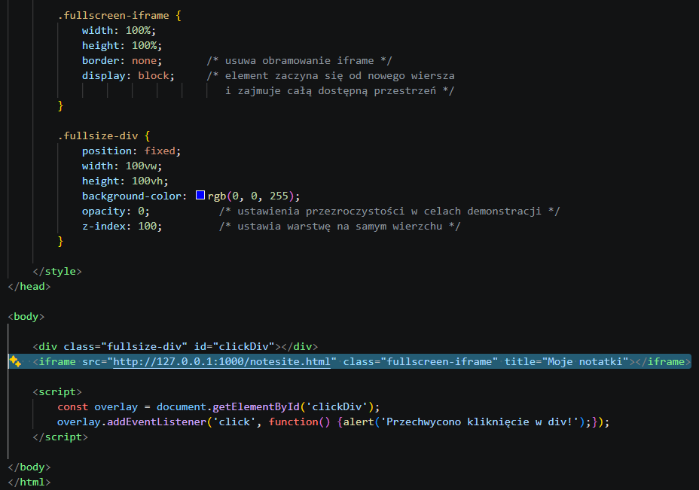
CJ dla leniwych
Najprostszy sposób na Clickjacking – niewidzialny, pełnowymiarowy, klikalny div.
Plik 127.0.0.1:2000/demo_fullsizeDiv.html demonstruje to podejście:

Slide 11
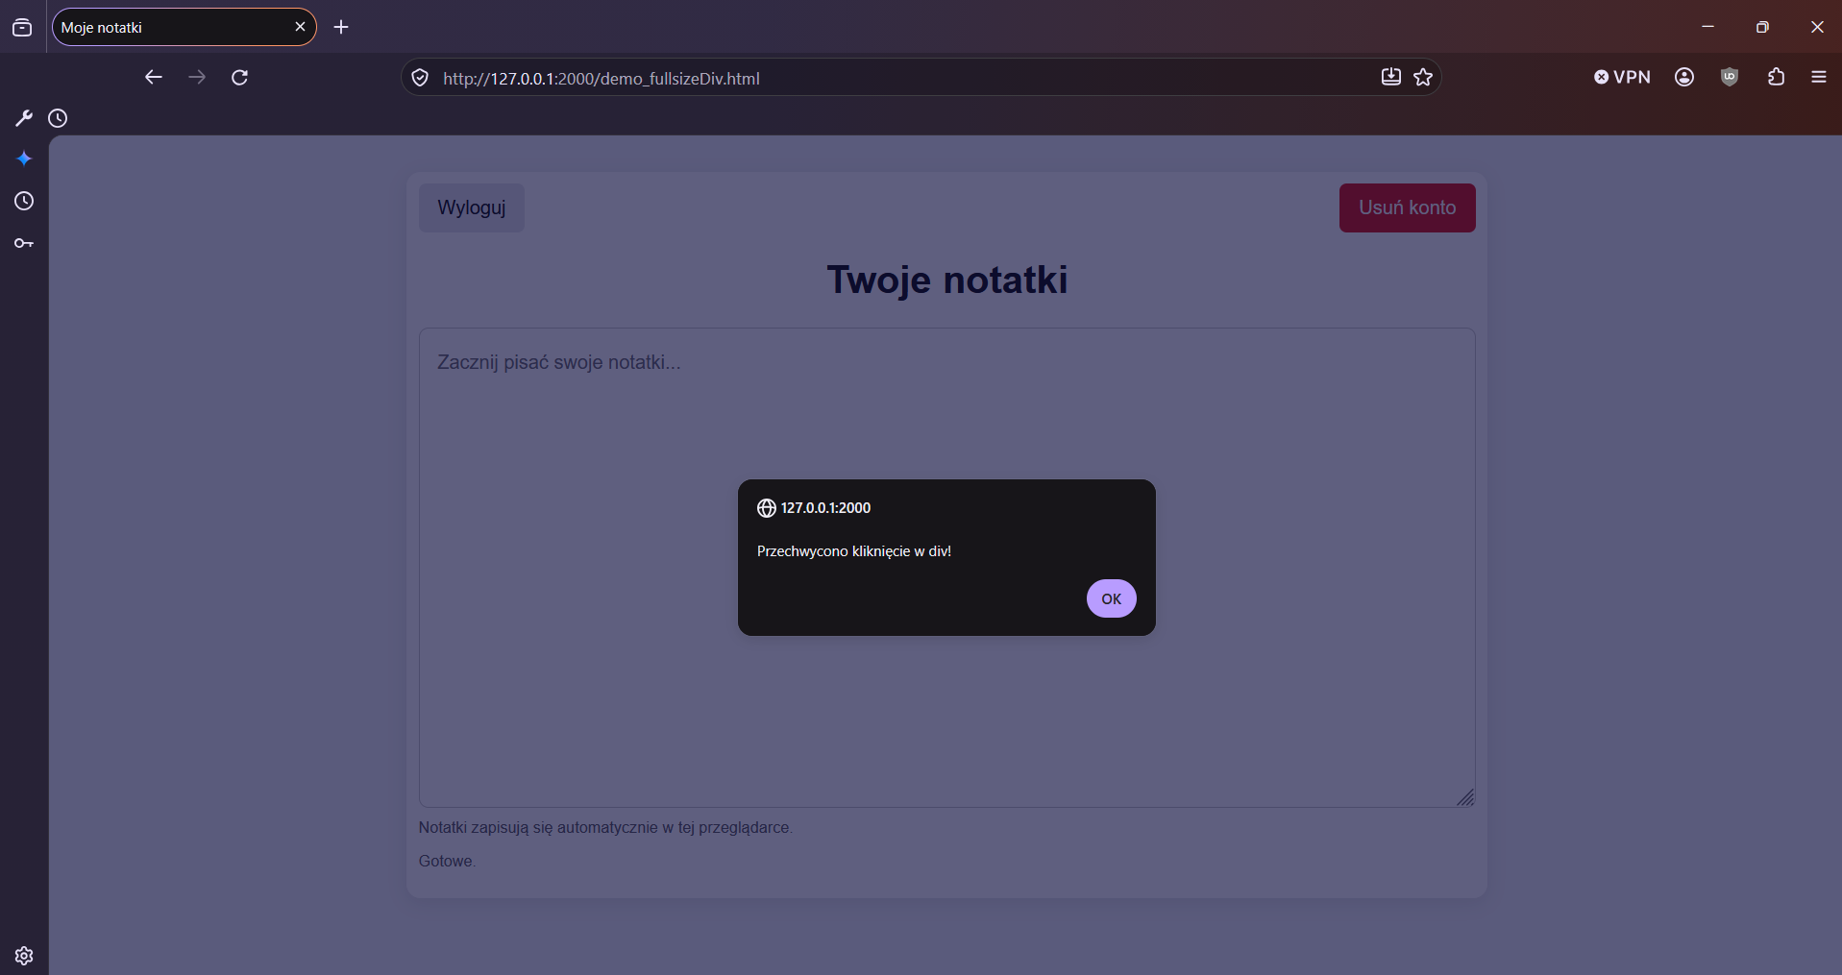
CJ dla leniwych
  Efekt – użytkownik (szczególnie urządzenia dotykowego) klika w niewidzialną* warstwę.
  *W celach demonstracyjnych na zrzucie ekranu została włączona widoczność warstwy.

Slide 12
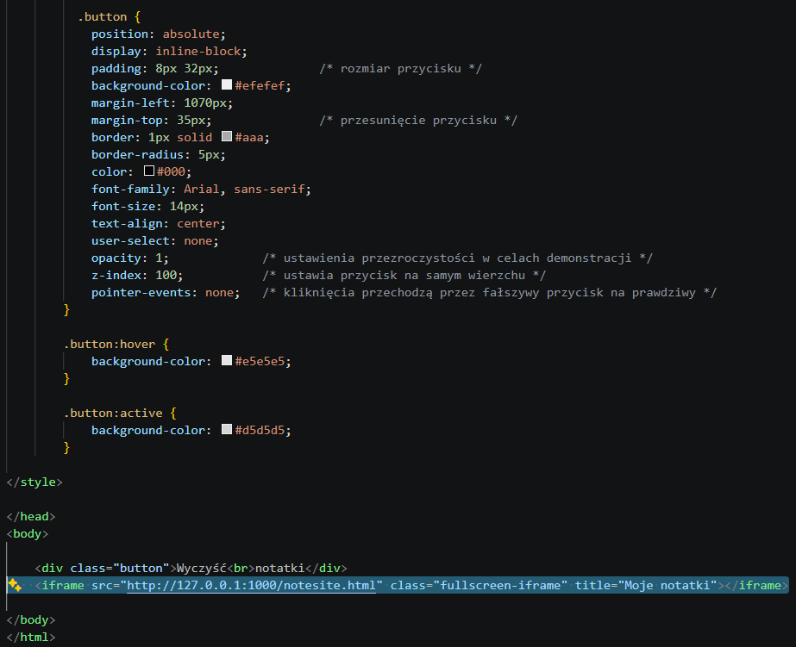
CJ dla mniej leniwych
  Atakujący może dorobić
  nieinteraktywny,
  mylący co do swoich intencji
  obiekt imitujący przycisk
  nad prawdziwym przyciskiem
  powodującym groźne skutki
  (tutaj: usunięcie konta).
  Wystarczy tylko podrasować jego
  wygląd, odpowiednio przesunąć…
  Plik 127.0.0.1:2000/
  demo_fakeBtn.html
  demonstruje to podejście:

Slide 13
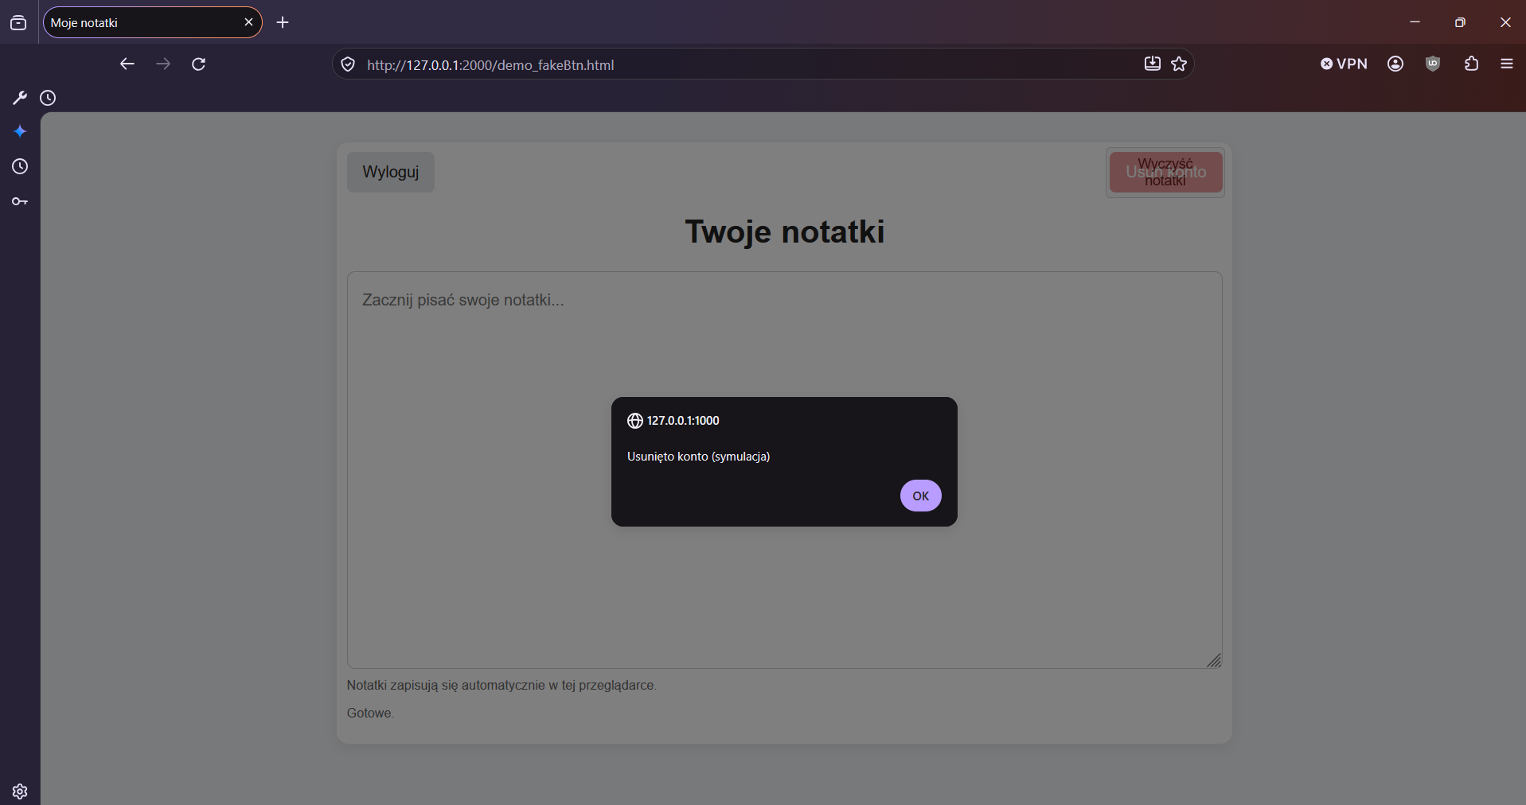
CJ dla mniej leniwych
Efekt – użytkownik myli się co do zamiaru przycisku*.
*W celach demonstracyjnych fałszywy przycisk jest przezroczysty i pokazuje, co jest pod nim.

Slide 14
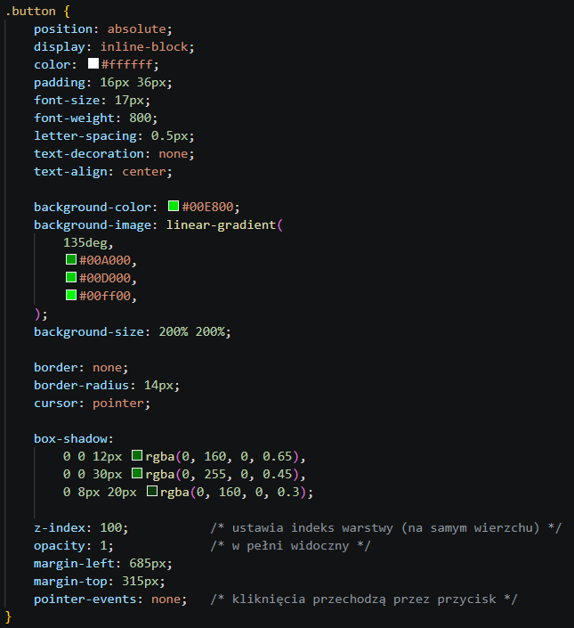
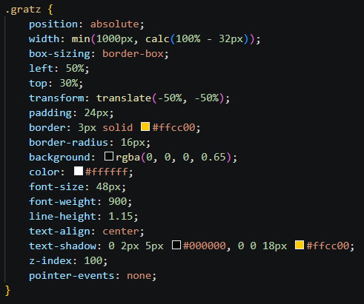
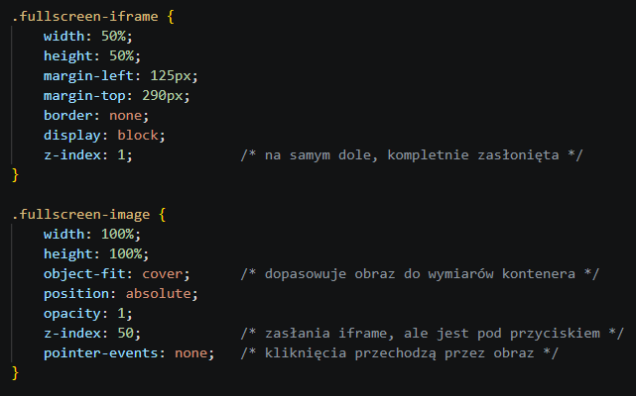
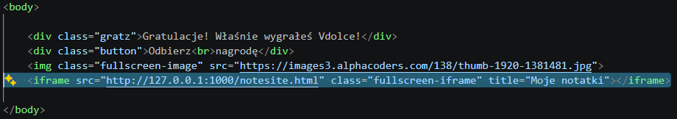
Klasyczny CJ
  Atakujący może udekorować swoją stronę jeszcze bardziej nie do poznania, kompletnie ukrywając wiarygodną stronę tak, by użytkownik nie był świadomy, że nieumyślnie wykonuje na niej jakieś czynności.
  Plik 127.0.0.1:2000/demo_CJ.html demonstruje to podejście:

Slide 15
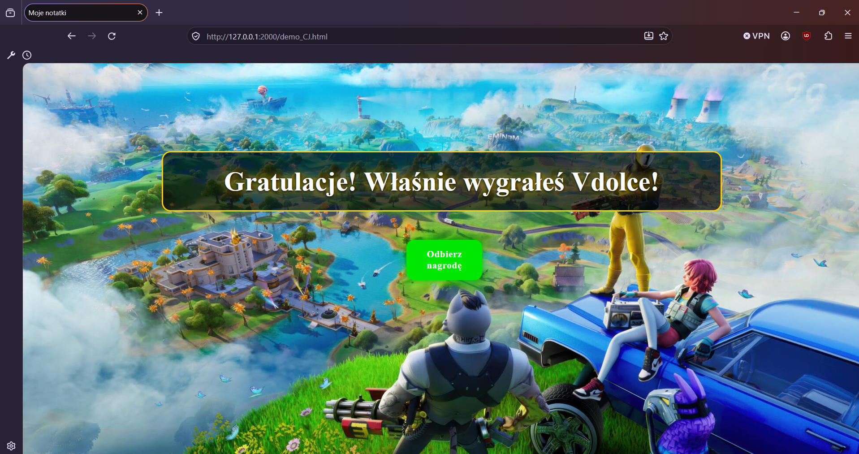
Klasyczny CJ
  Efekt?

Slide 16
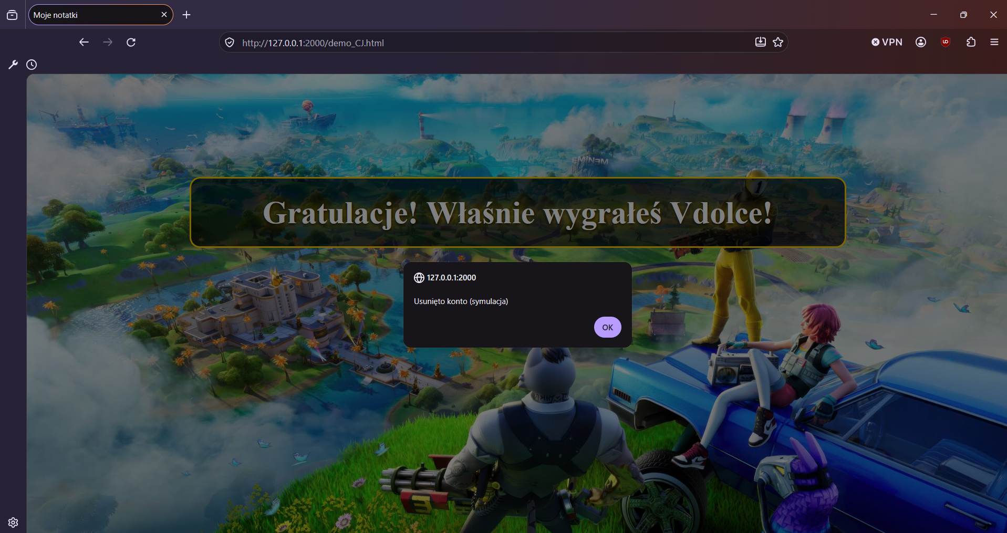
Klasyczny CJ
  Efekt?

Slide 17
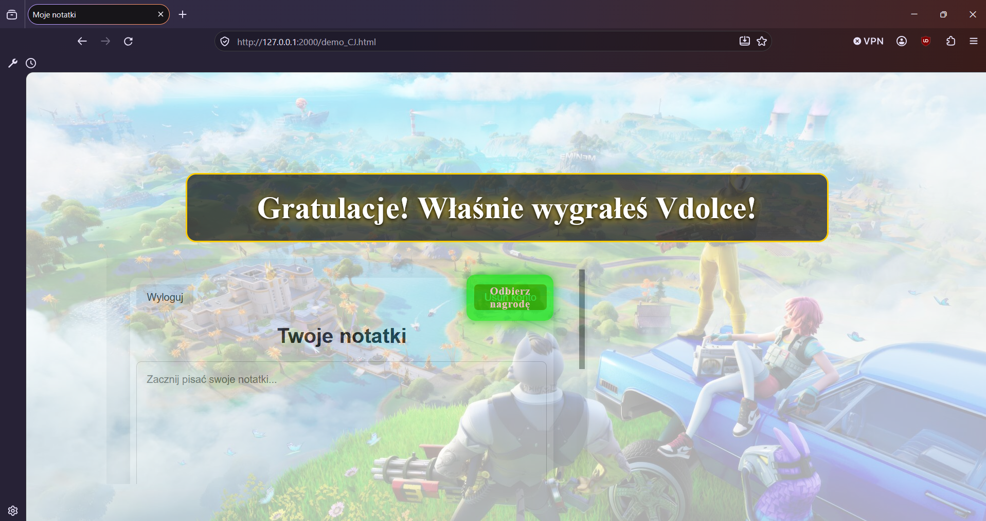
Klasyczny CJ
  Co się kryje pod spodem?

Slide 18
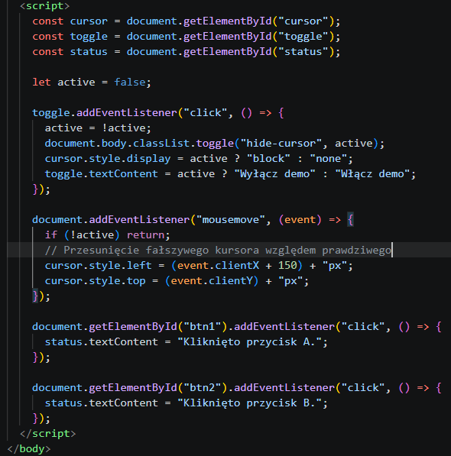
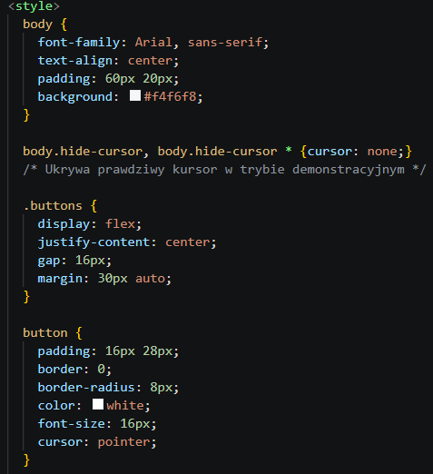
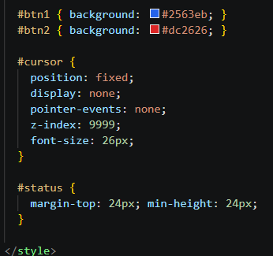
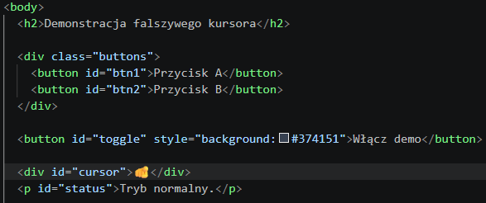
Cursorjacking
  Jest to atak manipulujący wskaźnikiem myszy, w szczególności ukrywający ten prawdziwy i tworzący fałszywy, przesunięty względem oryginalnego. Atak skuteczny szczególnie w przypadkach, gdy groźny przycisk znajduje się w pobliżu innego.
  Plik 127.0.0.1:2000/demo_Cursor.html demonstruje to podejście:

Slide 19
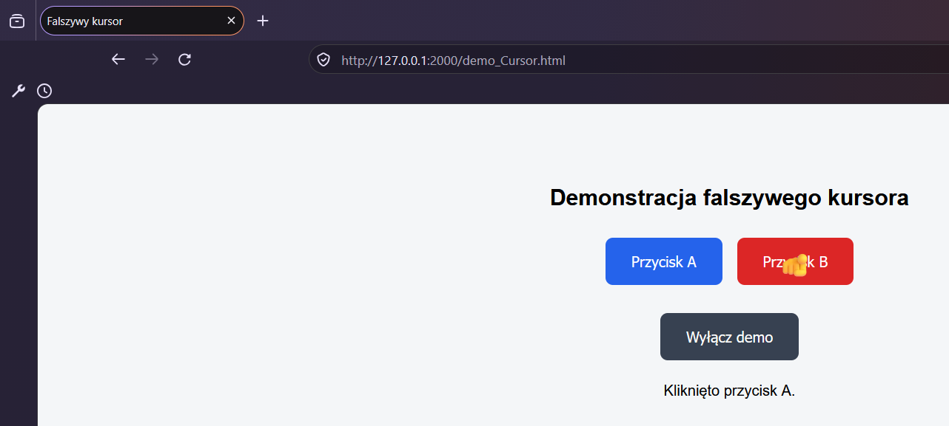
Cursorjacking
  Efekt – użytkownik klika nie w to, co myśli.

Slide 20
i wiele innych …
  Likejacking – zamiast usuwania kont czy wykonywania przelewów, wykorzystuje użytkownika do nieświadomego polubienia jakiegoś profilu na mediach społecznościowych.
  Tapjacking – Clickjacking w przypadku urządzeń z ekranem dotykowym.
  Nested – <iframe> w innym <iframe>. Atakujący wykorzystuje dawną podatność XFO (o którym za chwilę), dzięki której osadzana strona „sprawdzała” jedynie czy „rodzic” mógł ją osadzić, ale strony osadzającej „rodzica” już nie.
  Cookiejacking – kradnie pliki Cookie. W tym przypadku zamiast po prostu klikać, użytkownik jest nakłaniany do przesuwania obiektów (a pod spodem? Zaznacza on całość pliku Cookie).
  Filejacking – atakujący oczekuje od użytkownika skonfigurowania aktywnego serwera plików, zyskując do tych plików dostęp.

Slide 21
Ochrona przed atakiem
  W przypadku Clickjackingu, atakujący nie musi włamywać się na konto administratora, zmieniać kodu strony XSS-em ani eksperymentować ze szkodliwymi zapytaniami SQL.
  Wystarczy mu jedynie skopiowanie linka do niechronionej strony.
  Ochrona będzie więc polegać na zdefiniowaniu czy i w jakich stronach nasza strona może być osadzana.
  Wyróżnia się dwa najważniejsze zabezpieczenia:
    nagłówek X-Frame-Options (XFO)
    standard CSP: frame-ancestors

Slide 22
X-Frame-Options (XFO)
  Starsza metoda ochrony
  Przyjmowane wartości:
    DENY – całkowicie zabrania osadzania strony w <iframe>
    SAMEORIGIN – zezwala na osadzenie strony w <iframe> wyłącznie stronom posiadającym ten sam origin (schemat, domena, port)
  Inne wartości:
    ALLOW-FROM <url> – przestarzała opcja, nieużywana przez nowoczesne przeglądarki, zezwalająca na osadzanie strony przez strony o innych, zaufanych originach
  Wady:
    Do wyboru jedynie dwie wartości (DENY i SAMEORIGIN)
    Brak możliwości określenia innych, dozwolonych domen
    Nie może raportować naruszeń
    Często sprawdza tylko bezpośredniego rodzica

Slide 23
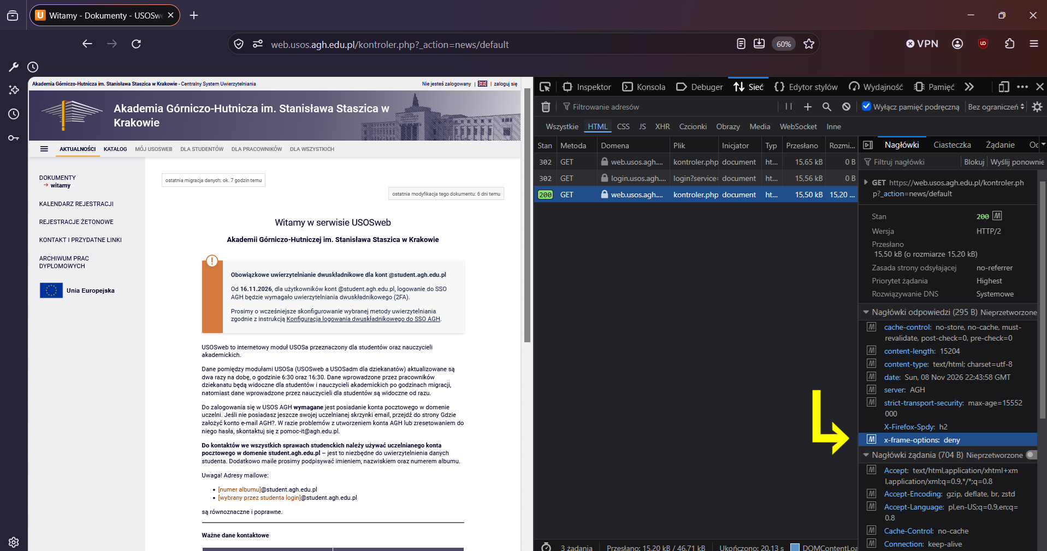
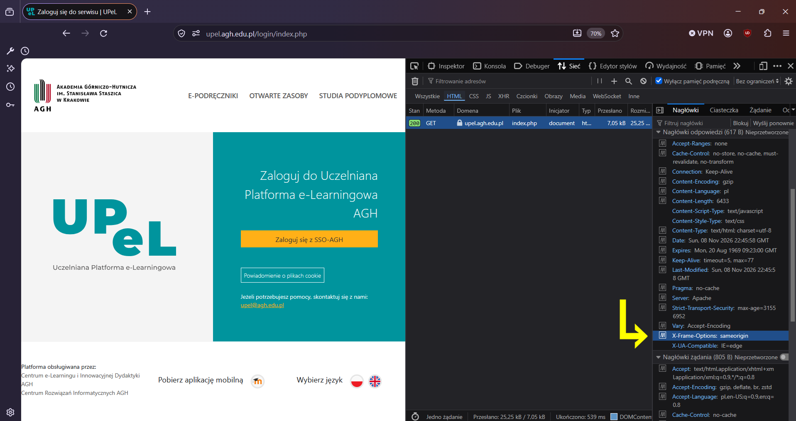
X-Frame-Options
  Jak sprawdzić, czy dowolna strona
  jest chroniona?
    Włącz panel Narzędzi Deweloperskich
      Klawisz F12
      PPM w dowolne miejsce na stronie i opcja „Zbadaj”
    Wejdź w zakładkę ↑↓Sieć
    Wczytaj stronę ponownie / odśwież
    Kliknij na pierwsze żądanie na liście
    (najlepiej HTML z kodem 200)
    Znajdź pozycję z XFO
    w sekcji „Nagłówki odpowiedzi”

Slide 24

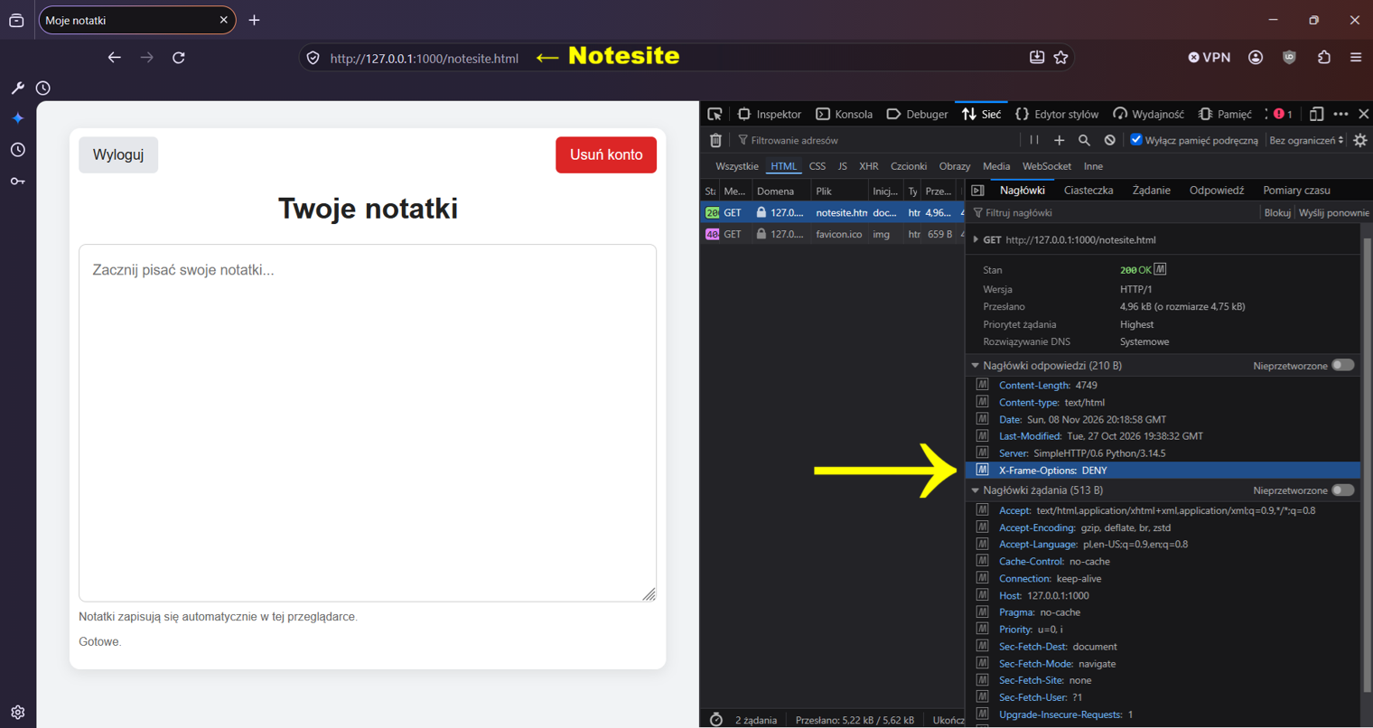
X-Frame-Options
  1. Demonstracja (przygotowanie) – Osadzanie strony z XFO: DENY

Slide 25
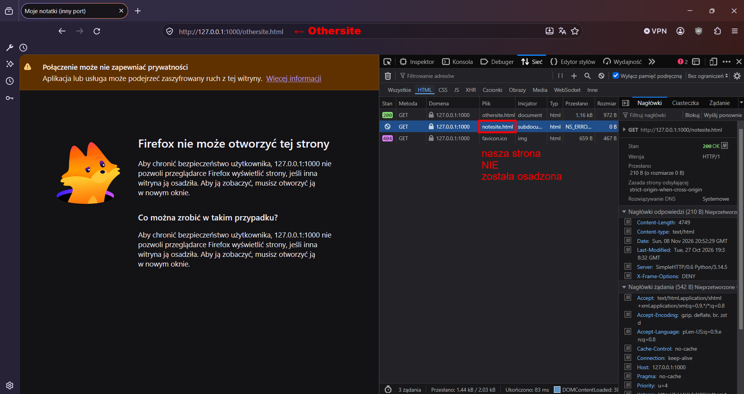

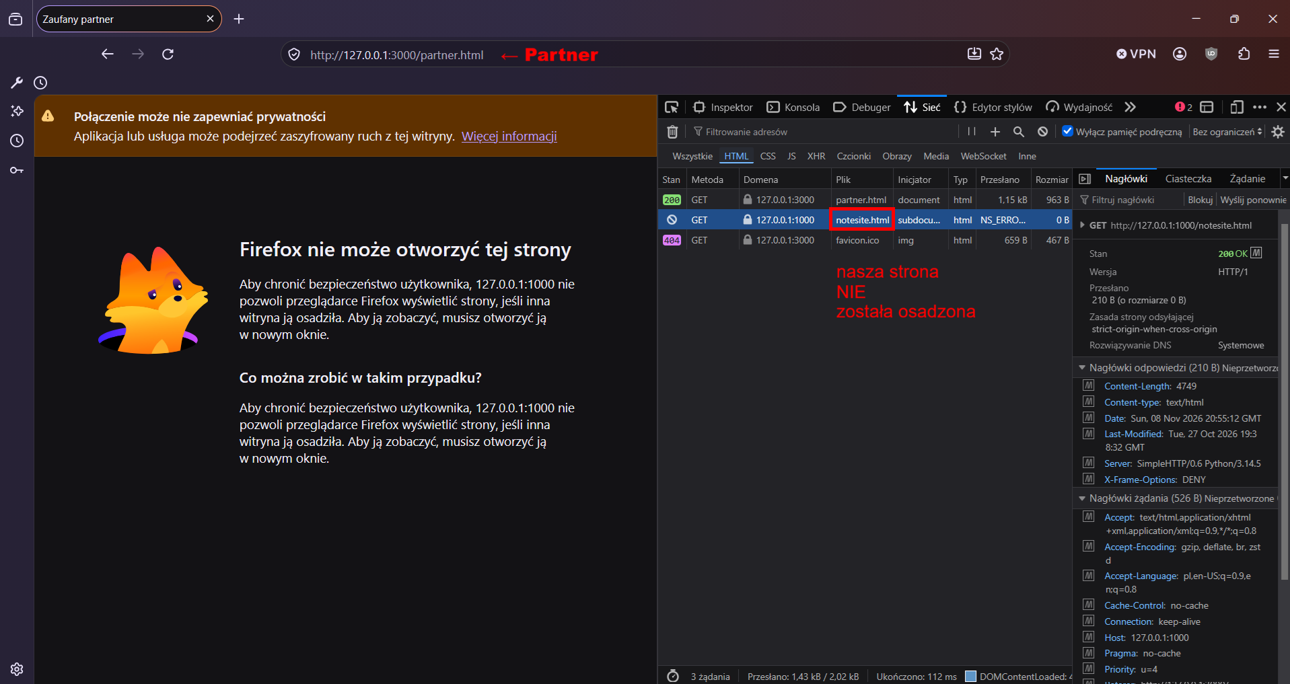
X-Frame-Options
  1. Demonstracja – Osadzanie strony z XFO: DENY
X-Frame-Options: DENY
NIE - strona o tym samym
origin (othersite.html)
NIE - partner (partner.html)
NIE - atakujący (attacker.html)

Slide 26
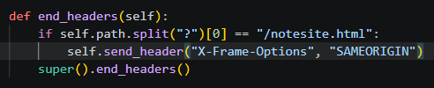
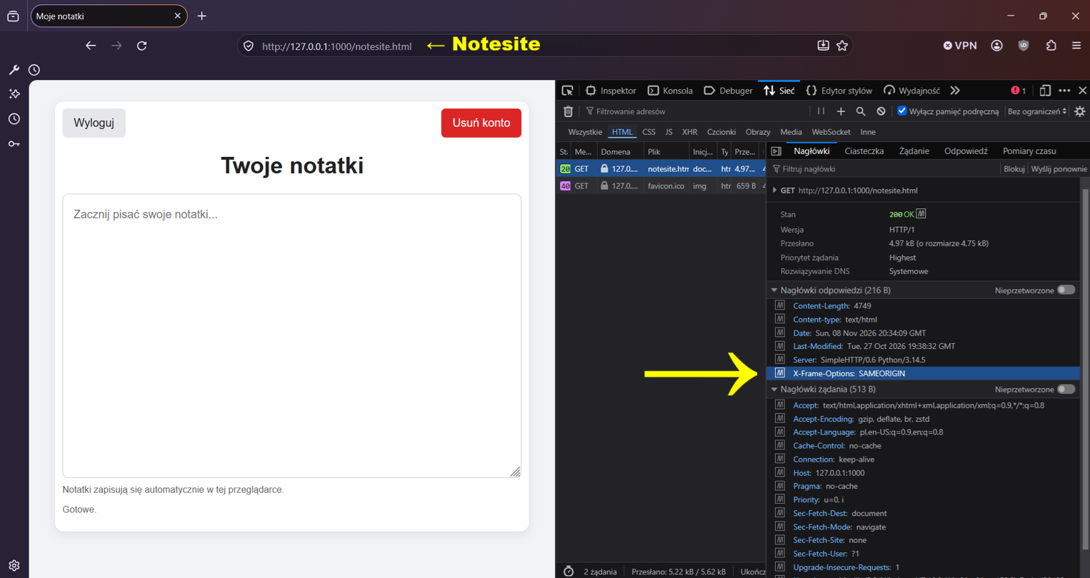
X-Frame-Options
  2. Demonstracja (przygotowanie) – Osadzanie strony z XFO: SAMEORIGIN

Slide 27
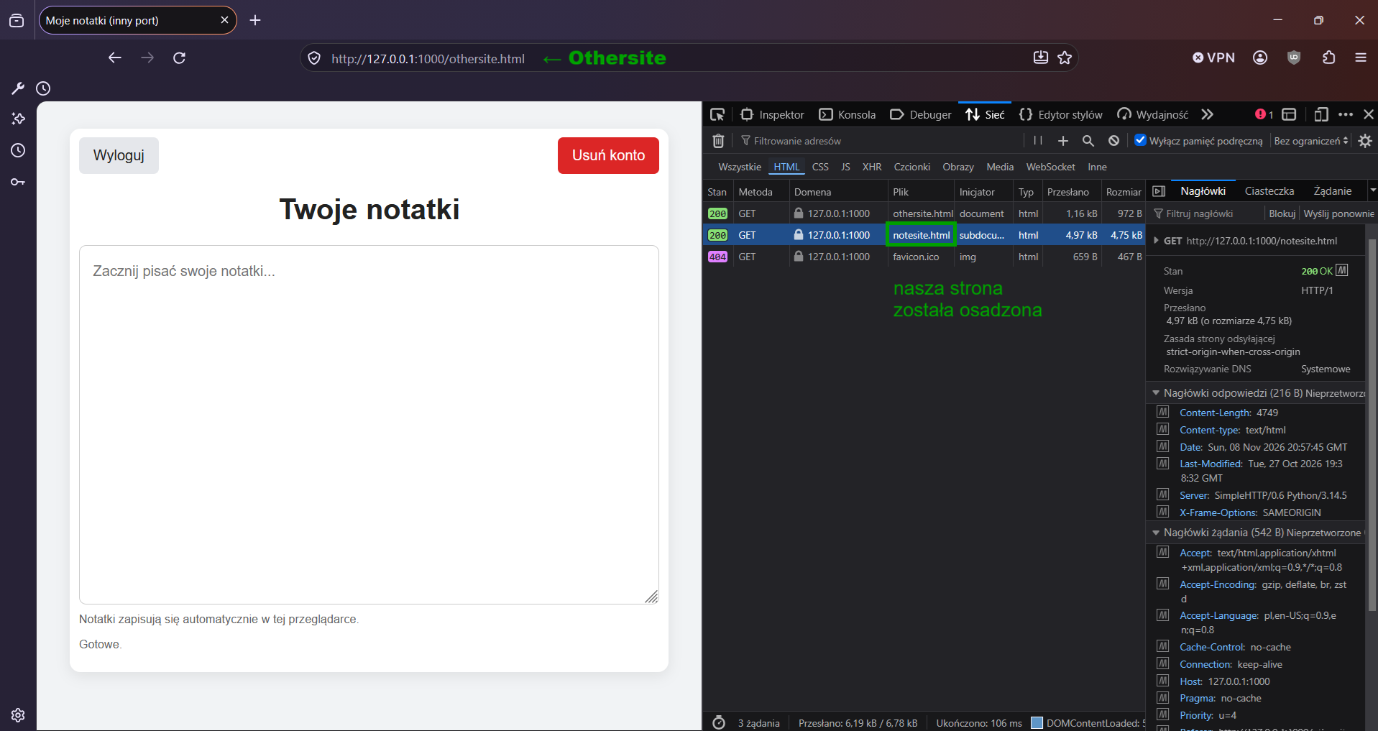


X-Frame-Options
  2. Demonstracja – Osadzanie strony z XFO: SAMEORIGIN
X-Frame-Options: SAMEORIGIN
TAK - strona o tym samym
origin (othersite.html)
NIE - partner (partner.html)
NIE - atakujący (attacker.html)

Slide 28
CSP: frame-ancestors
  CSP (Content Security Policy) – określa, jakie zasoby (przede wszystkim skrypty JS) dokument może wczytać, co stanowi dodatkową ochronę przed atakami.
  Ma wiele aspektów zabezpieczeń strony przed różnymi atakami, w tym CJ.
  Nowszy standard
  W nowoczesnych przeglądarkach ma pierwszeństwo przed XFO, lecz warto używać obu ze względu na starsze przeglądarki (mogą nie obsługiwać CSP)
  Przyjmowane wartości:
    ’none’ – całkowicie zabrania osadzania strony w <iframe>,
    odpowiednik XFO: DENY
    ’self’ – zezwala na osadzenie strony w <iframe> tylko dla stron w tej samej domenie, odpowiednik XFO: SAMEORIGIN
    <url> – zezwala na osadzenie strony w <iframe> dla wybranych, zaufanych stron, odpowiednik nieobsługiwanego XFO: ALLOW-FROM, można łączyć z ’self’

Slide 29
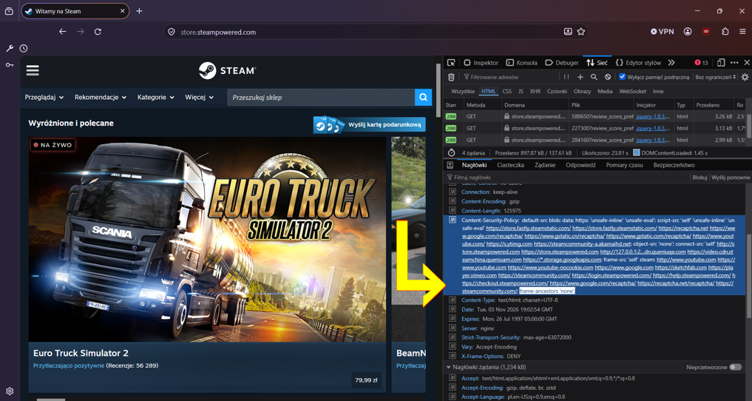
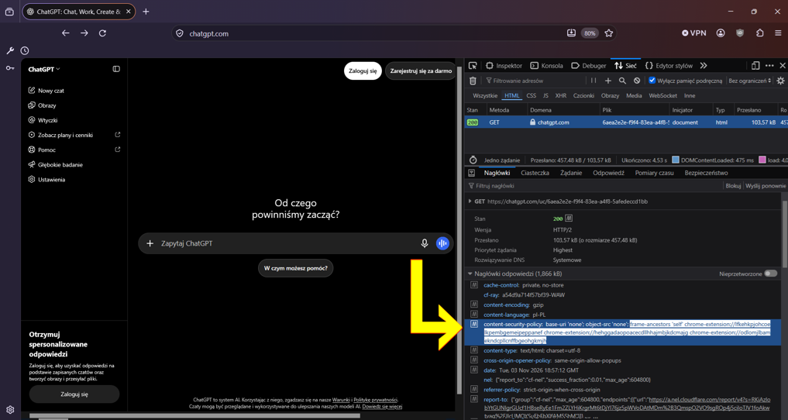
CSP: frame-ancestors
  Jak sprawdzić, czy dowolna strona
  jest chroniona?
    Włącz panel Narzędzi Deweloperskich
      Klawisz F12
      PPM w dowolne miejsce na stronie i opcja „Zbadaj”
    Wejdź w zakładkę ↑↓Sieć
    Wczytaj stronę ponownie / odśwież
    Kliknij na pierwsze żądanie na liście
    (najlepiej HTML z kodem 200)
    Znajdź pozycję z CSP: frame-ancestors
    w sekcji „Nagłówki odpowiedzi”

Slide 30

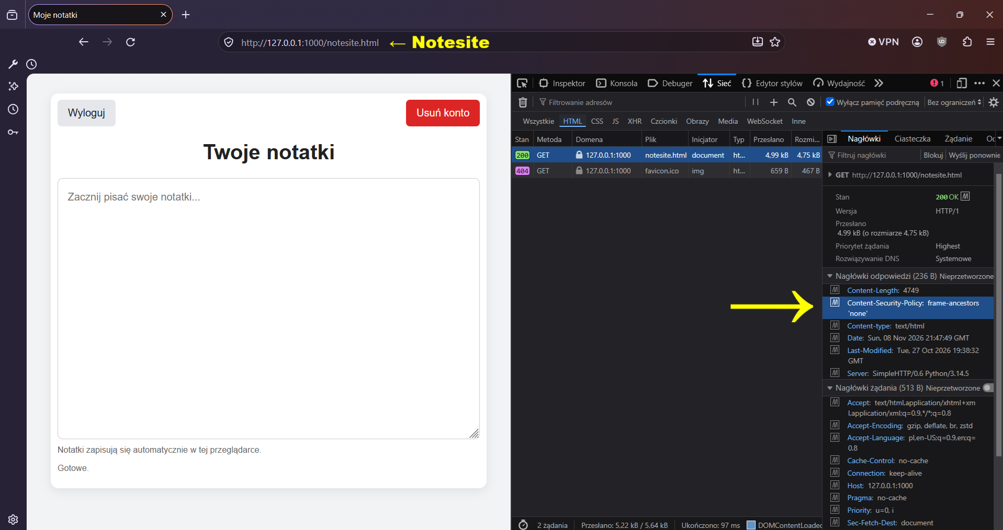
CSP: frame-ancestors
  1. Demonstracja (przygotowanie) – Osadzanie strony z CSP: f-a ’none’

Slide 31
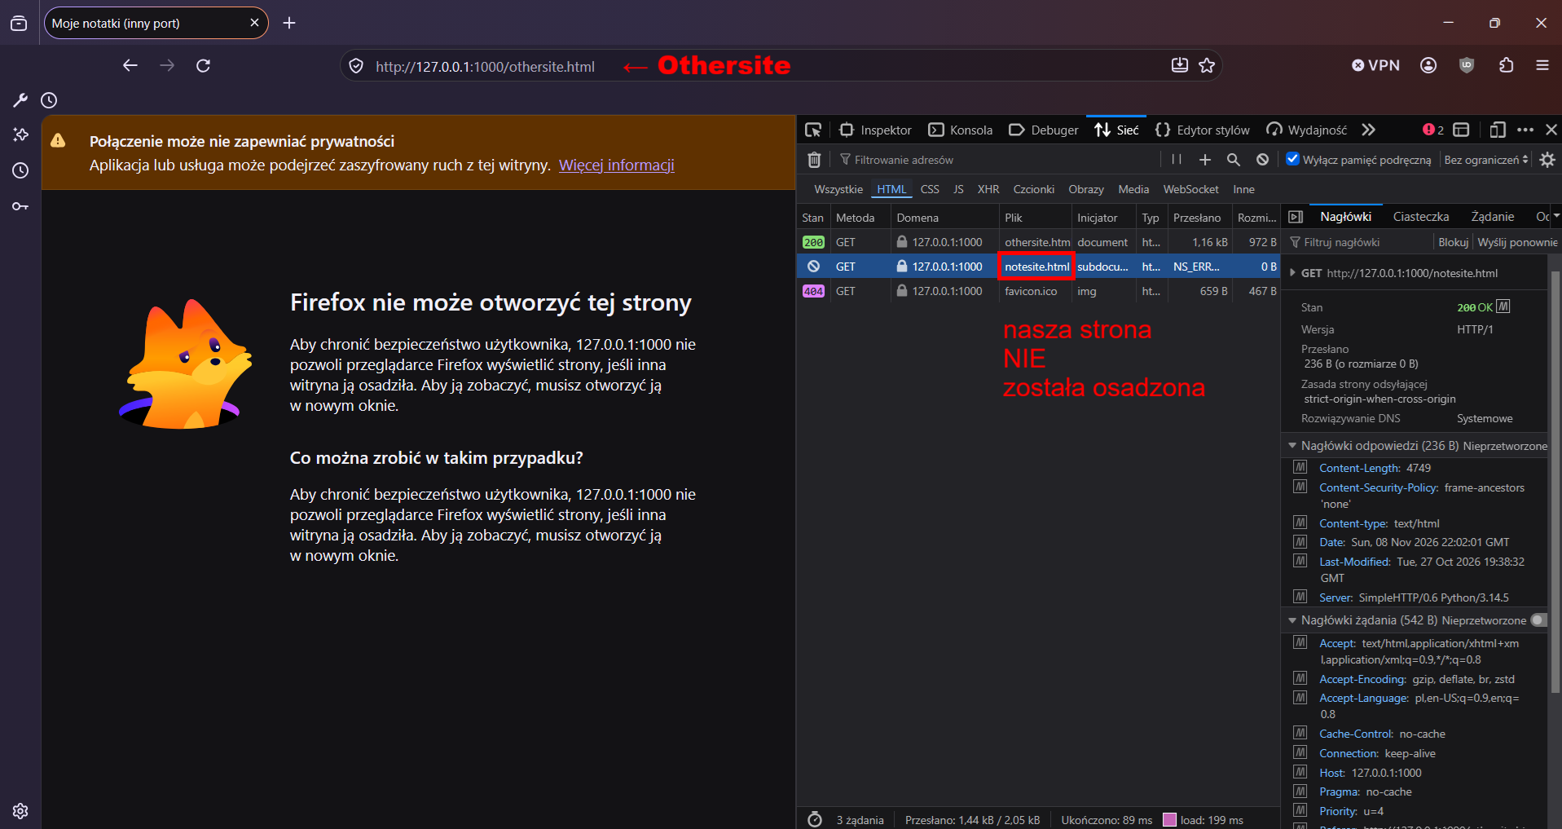


CSP: frame-ancestors
  1. Demonstracja – Osadzanie strony z CSP: f-a ’none’
CSP: frame-ancestors: ’none’
NIE - strona o tym samym
origin (othersite.html)
NIE - partner (partner.html)
NIE - atakujący (attacker.html)

Slide 32


CSP: frame-ancestors
  2. Demonstracja (przygotowanie) – Osadzanie strony z CSP: f-a ’self’

Slide 33



CSP: frame-ancestors
  2. Demonstracja – Osadzanie strony z CSP: f-a ’self’
CSP: frame-ancestors: ’self’
TAK - strona o tym samym
origin (othersite.html)
NIE - partner (partner.html)
NIE - atakujący (attacker.html)

Slide 34
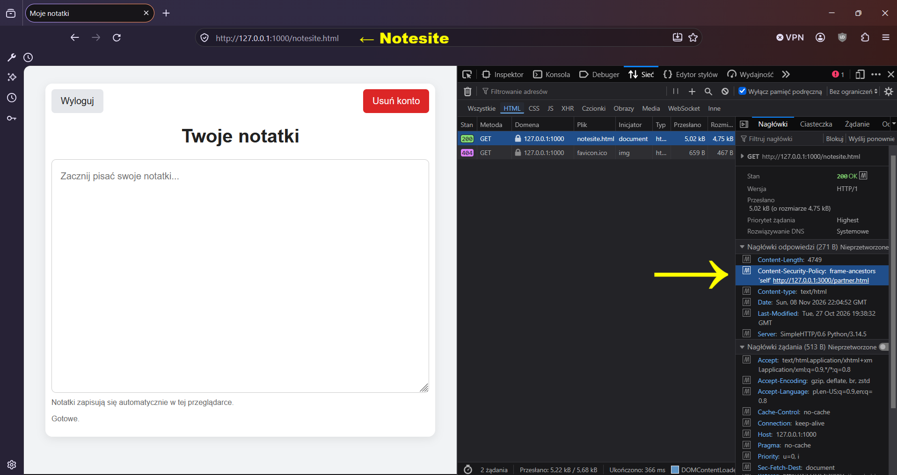
CSP: frame-ancestors
  3. Demonstracja (przygotowanie) – Osadzanie strony z CSP: f-a ’self’ <url>

Slide 35



CSP: frame-ancestors
  3. Demonstracja – Osadzanie strony z CSP: f-a ’self’ <url>
CSP: frame-ancestors: ’self’ <url>
TAK - strona o tym samym
origin (othersite.html)
TAK - partner (partner.html)
NIE - atakujący (attacker.html)

Slide 36
Metody ochrony – podsumowanie
X-Frame-Options | DENY | SAMEORIGIN
Othersite (ten sam origin) | ❌ | ✅
Partner | ❌ | ❌
Attacker | ❌ | ❌
CSP: frame-anc. | ’none’ | ’self’ | ’self’ http://127.0.0.1:3000/partner.html
Othersite (ten sam origin) | ❌ | ✅ | ✅
Partner | ❌ | ❌ | ✅
Attacker | ❌ | ❌ | ❌

Slide 37
Jak połączyć metody ochrony?
1. Zablokowanie możliwości osadzania strony komukolwiek:
Content-Security-Policy: frame-ancestors ’none’
X-Frame-Options: DENY
2. Zezwolenie na osadzanie tylko stronom o tym samym origin:
Content-Security-Policy: frame-ancestors ’self’
X-Frame-Options: SAMEORIGIN
3. Zezwolenie na osadzanie zaufanym partnerom:
Content-Security-Policy: frame-ancestors ’self’ https://partner1.com https://partner2.com https://partner3.com
X-Frame-Options: SAMEORIGIN
Pamiętaj!
- CSP: frame-ancestors nadpisuje X-Frame-Options
- W CSP: frame-ancestors możemy wymienić wiele partnerów <url> i nawet połączyć z ’self’,
jeśli mamy ufać innym to dlaczego nie mielibyśmy też sobie?
- W przypadku 3, jeśli decydujemy się użyć ’self’, warto użyć X-Frame-Options: SAMEORIGIN
ze względu na starsze przeglądarki, które mogą nie obsługiwać CSP

Slide 38
Quiz i Zadania
Quiz:
5 pytań A-D
1 odp. poprawna
Zadania:
Zapoznanie się z metodami Clickjackingu
oraz mechanizmami ochrony

Slide 39
Dziękujemy za uwagę!

